Slide 1
基于NI ELVIS平台和LabVIEW软件的直流电机控制系统设计
景洲
自动化系教学实验中心
2019.11

Slide 2
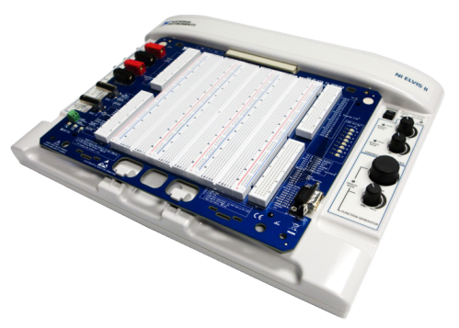

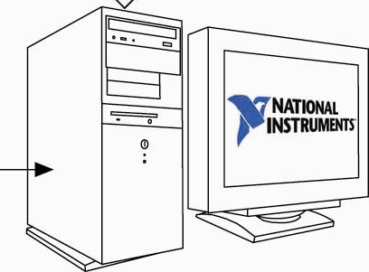
硬件平台——ELVIS
一种集成了12种仪器的教学实验设备
  安装NI-ELVIS驱动后可通过ELVIS软面板实现这些功能
同时也可看做是一种基于USB总线的多功能数据采集设备
  具有模拟信号采集（AI）、模拟信号发生（AO）、数字信号生成（DO）、数字信号采集等功能（DI）
USB总线
（注意: 不是前面所说的传输电缆）
PC
接线端+传输线缆+
数据采集设备

Slide 3
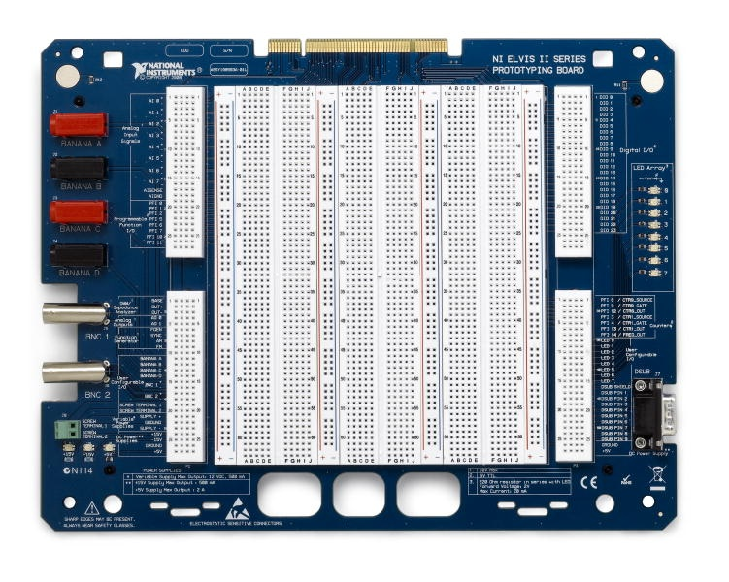
ELVIS平台原型板
数字 I/O
AI、
示波器、PFI
计数器、
LED
电源、波形发生器、自定义I/O、AO、 DMM
Notes:
手拿实物 跟老师逐一介绍每个仪器接口所在的位置
This is how you obviously connect your signals to ELVIS.
The protoboard also gives you access to ELVIS’ other functions. Like the function generator or the User configurable I/O for the BNC and banana connectors.
All the signal terminals are accessed through the distribution strips on either side of the main breadboard. The main breadboard is used to construct circuits.

Slide 4
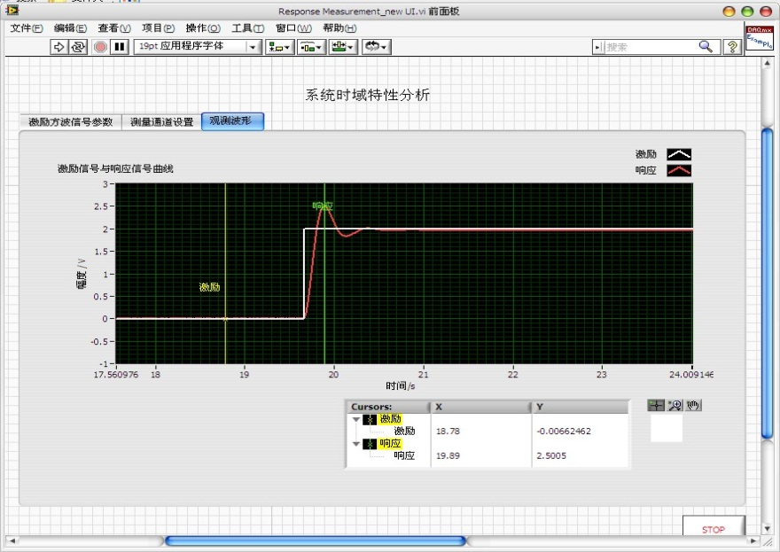
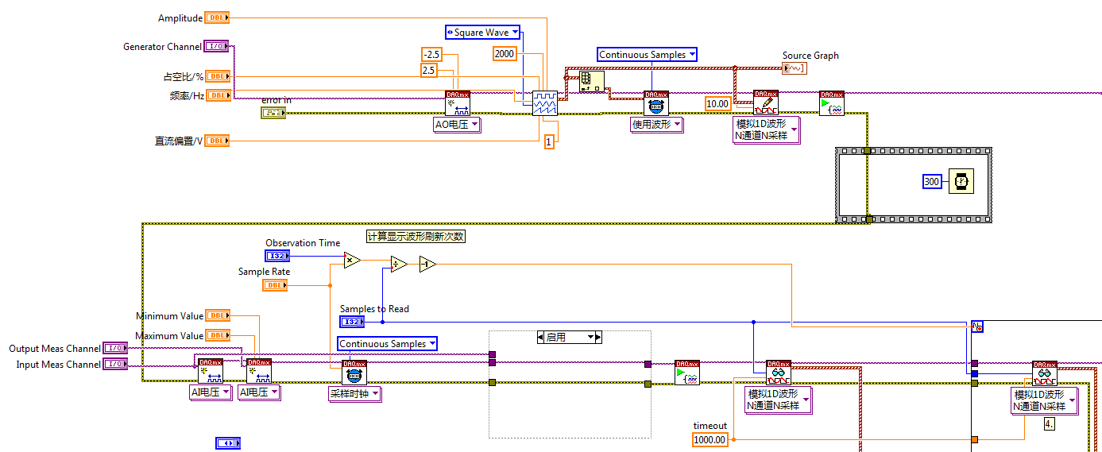
软件工具——LabVIEW
LabVIEW是什么?
  一种编程语言
  基于数据流的图形化语言
  针对工程应用特别设计

Slide 5
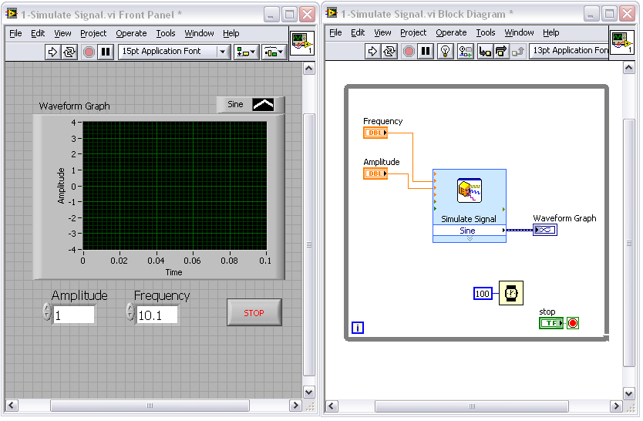
LabVIEW开发环境
“VI” = 程序 or 子函数
“前面板” = 用户界面
“程序框图” = 代码
Notes:
A LabVIEW program, also referred to as a VI (virtual instrument), consists of two windows: the front panel and the block diagram. The front panel is where you create the user interface for your VI. The block diagram is the brain of your VI – it is the home for your code. A complete block diagram has a similar appearance to a flowchart. The following pages will provide more detail on how to add and edit objects in both windows.
You can arrange the front panel and block diagram to stand side-by-side by pressing <ctrl + T>. It is important to note that adding an object to the front panel creates an associated terminal on the block diagram that allows for functions to be performed on the inputs (“controls”) and then be routed to the appropriate output (“indicator”).
Larger applications are made by adding lower level VIs to a main VI. VIs that are part of another application are referred to as “subVIs.” For example, you might create several VIs that perform different signal analysis and then use them as function blocks in your overall application.

Slide 6
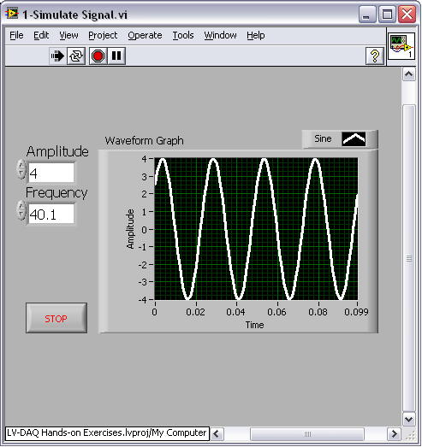
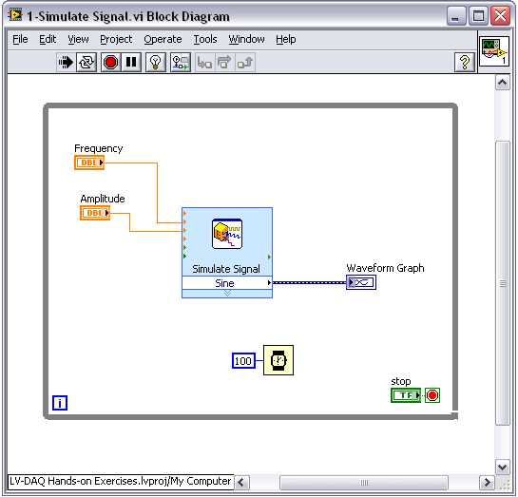
LabVIEW入门——一个简单的程序
使用基本LabVIEW对象
仿真信号与显示

Slide 7
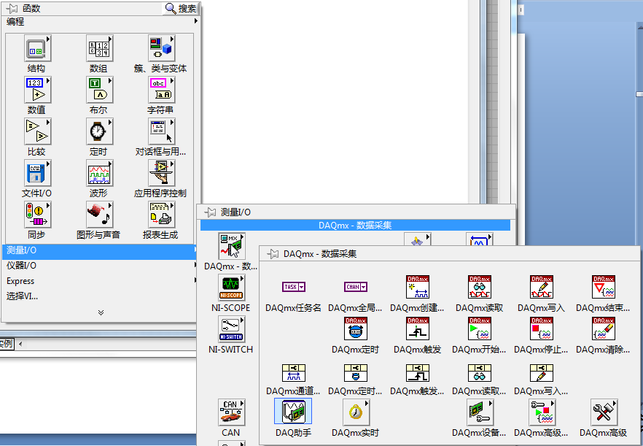
LabVIEW中DAQ相关函数的位置
测量I/O >> DAQmx-数据采集

Slide 8
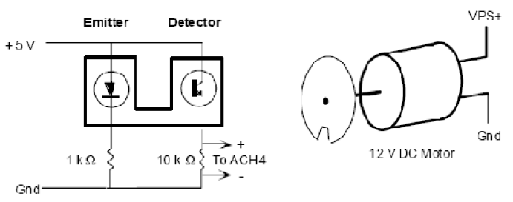
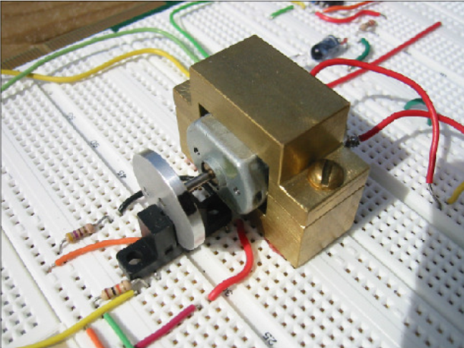
任务
1、使用NI ELVIS可变电源提供的电源能力，驱动直流电机旋转，并通过改变电压改变其运行速度。
2、通过光电开关测量直流电机的转速。
3、通过编程将 可变电源所控制的电机和 转速测量 整合在一起，基于计算机实现一个转速自动控制系统。

Slide 9
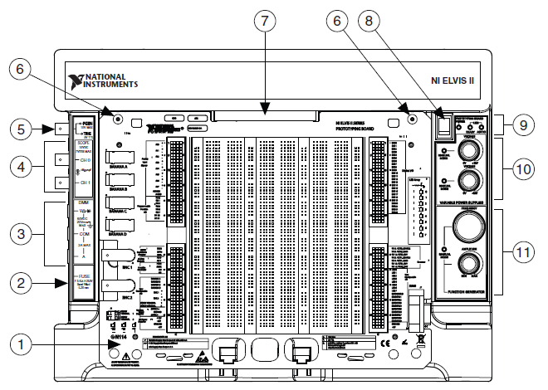
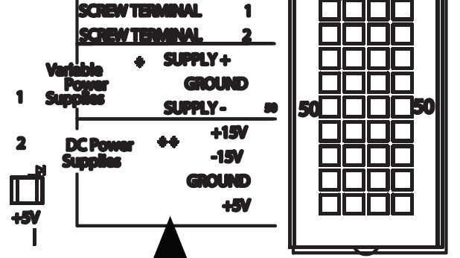
任务分解1
通过可变电源控制电机旋转
  1.利用ELVIS的可变电源软面板（可检查硬件连接是否正确）
  2.利用LabVIEW编程控制

Slide 10
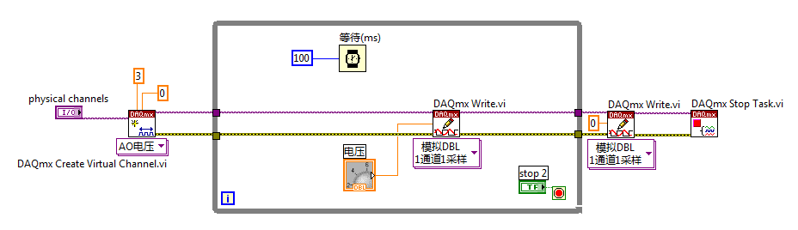
调节可变电源输出的LabVIEW程序
注意! 运行程序前将初始电压调为0，避免烧坏电机。
注意! 避免电源短接。

Slide 11
任务分解2
搭建光电检测电路，通过光电开关测量电机转速
输入电阻510Ω
输出电阻20kΩ

Slide 12
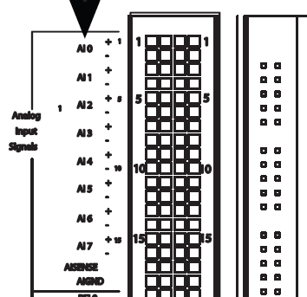
ELVIS的模拟输入测量通道

Slide 13
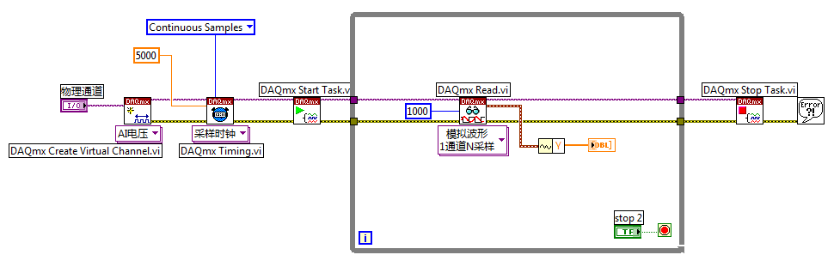
编程实现光电开关测量电机转速
可以先用ELVIS的示波器软面板观测，确认硬件连接
利用LabVIEW编程获取一段波形

Slide 14

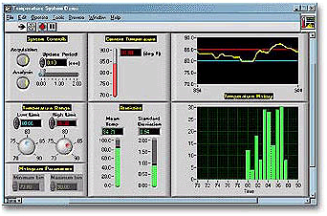
什么是 采样率 和 待读取采样？
板载 FIFO
信号
输入速率
PC
缓存
ADE (Application)
Memory
USB总线
转移速率
LabVIEW
RAM
连续采集中, 如果要使两处缓存一直不溢出, 必须保证总线的数据转移速率大于数据的输入速率，同时程序必须尽快读取PC缓存中的数据

Slide 15
思考
一般建议：采样率设置为乃奎斯特频率的10倍或更高；待读取采样（Samples to Read）设置为 采样率（Sample Rate）数值的 1/10 到 1/5
如果已知电机最高转速为800，采样率设置为1k够吗?
假如采样率为1kS/s，待读取采样为100，每次采集到的波形时间为多长?
假如采样率为1kS/s，为了每次一屏显示为1s的波形，待读取采样应该设置为多长?

Slide 16
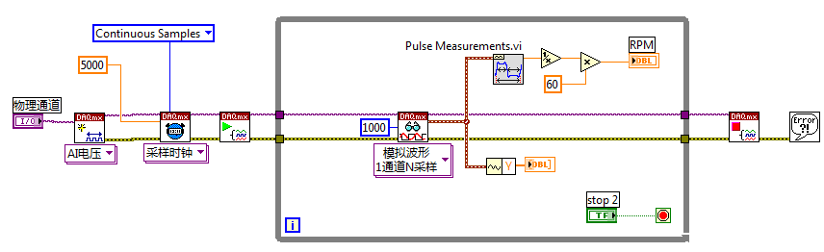
通过测量到的波形计算转速
利用脉冲测量函数
  信号处理>>波形测量>>脉冲测量

Slide 17
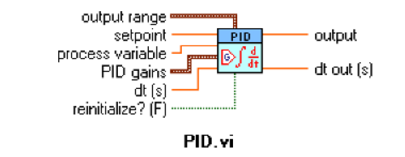
任务分解3
通过程序自动调整电源电压，从而逼近设定转速，实现自动控制。
  可利用PID控制算法（LabVIEW PID工具包中有现成函数）
  通过实验，选择合适的PID参数

Slide 18
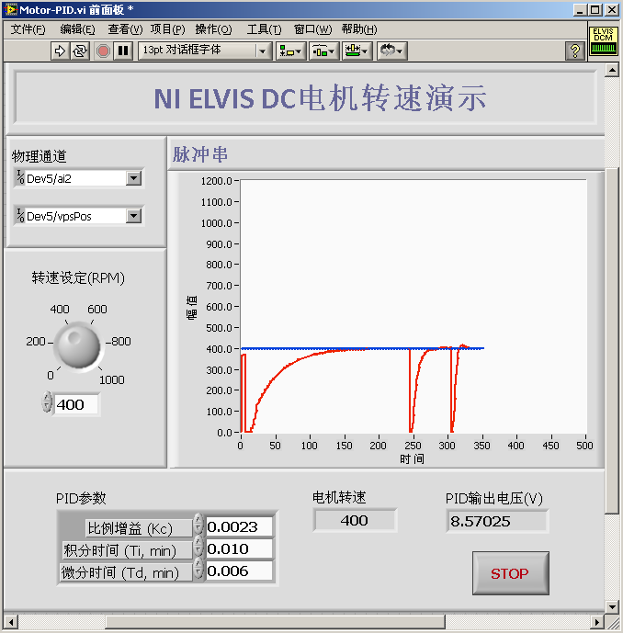
期望效果

Slide 19
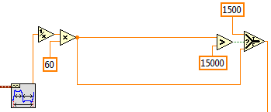
考虑启动“死区”
在控制时需要考虑“死区”
  电机刚上电时，速度为0，脉冲周期测量为0，脉冲频率测量为无限大…怎么办?
  一个办法：设定转速的“虚拟下限”

Slide 20
注意: 程序中的参数设定
多种参数需要设置合适的值
  PID参数、转速下限、设定转速上限、可变电源的电压输出范围、数据采集的采样率…
所有这些参数都要根据所用的电机来考虑
  实验用的低速电机和我演示的高速电机是完全不同的

Slide 21
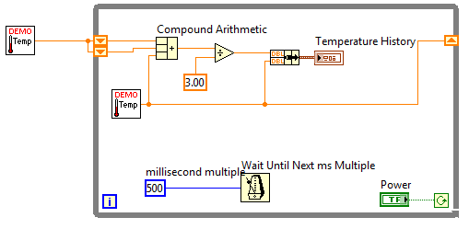
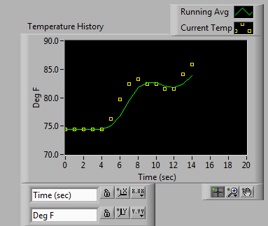
选作: 让你的程序效果更稳定
可以考虑对转速测量值取滑动平均
利用LabVIEW中的移位寄存器

Slide 22
出错时怎么办?
如果有明确错误信息
  硬件没有上电?
  硬件的逻辑名称错误?
    检查Measurement & Automation Explorer中的设置
没有明确错误信息，运行效果就是不对…
  检查硬件连线，必要时运行自带的软面板检查波形，排除程序错误
  检查通道选择是否有误
  检查程序，必要时以显示控件的形式引出一些中间结果进行观察，判断错误来源

Slide 23
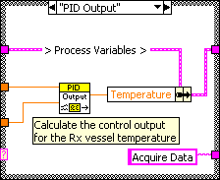
养成良好的编程习惯
程序框图不要太大
  尽量在一屏中放下，或者至多只需在一个方向上拖动
  程序如果实在太大，应考虑使用子VI (将在后续介绍)
添加必要的注释

Slide 24
善于自学
利用LabVIEW帮助信息 （Ctrl + H）
利用LabVIEW范例查找器
参考书籍
利用网络资源

Slide 25
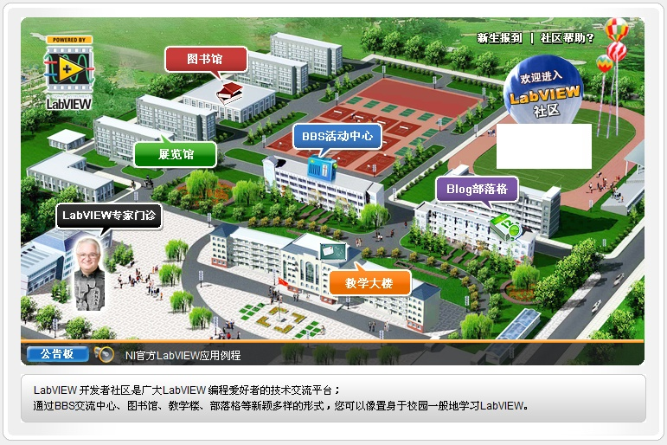
GSDZone — 中国LabVIEW开发者社区
GSDzone.net/community
Notes:
National Instruments Leadership Seminar
April, 2002
National Instruments CONFIDENTIAL
So far, we developed rather simple 1 analog input data acquisition system. Let’s now look at a more complicated task. Remember that we can increase our efficiency by start with the DAQ Assistant.

Slide 26


Slide 27
